Slide 1
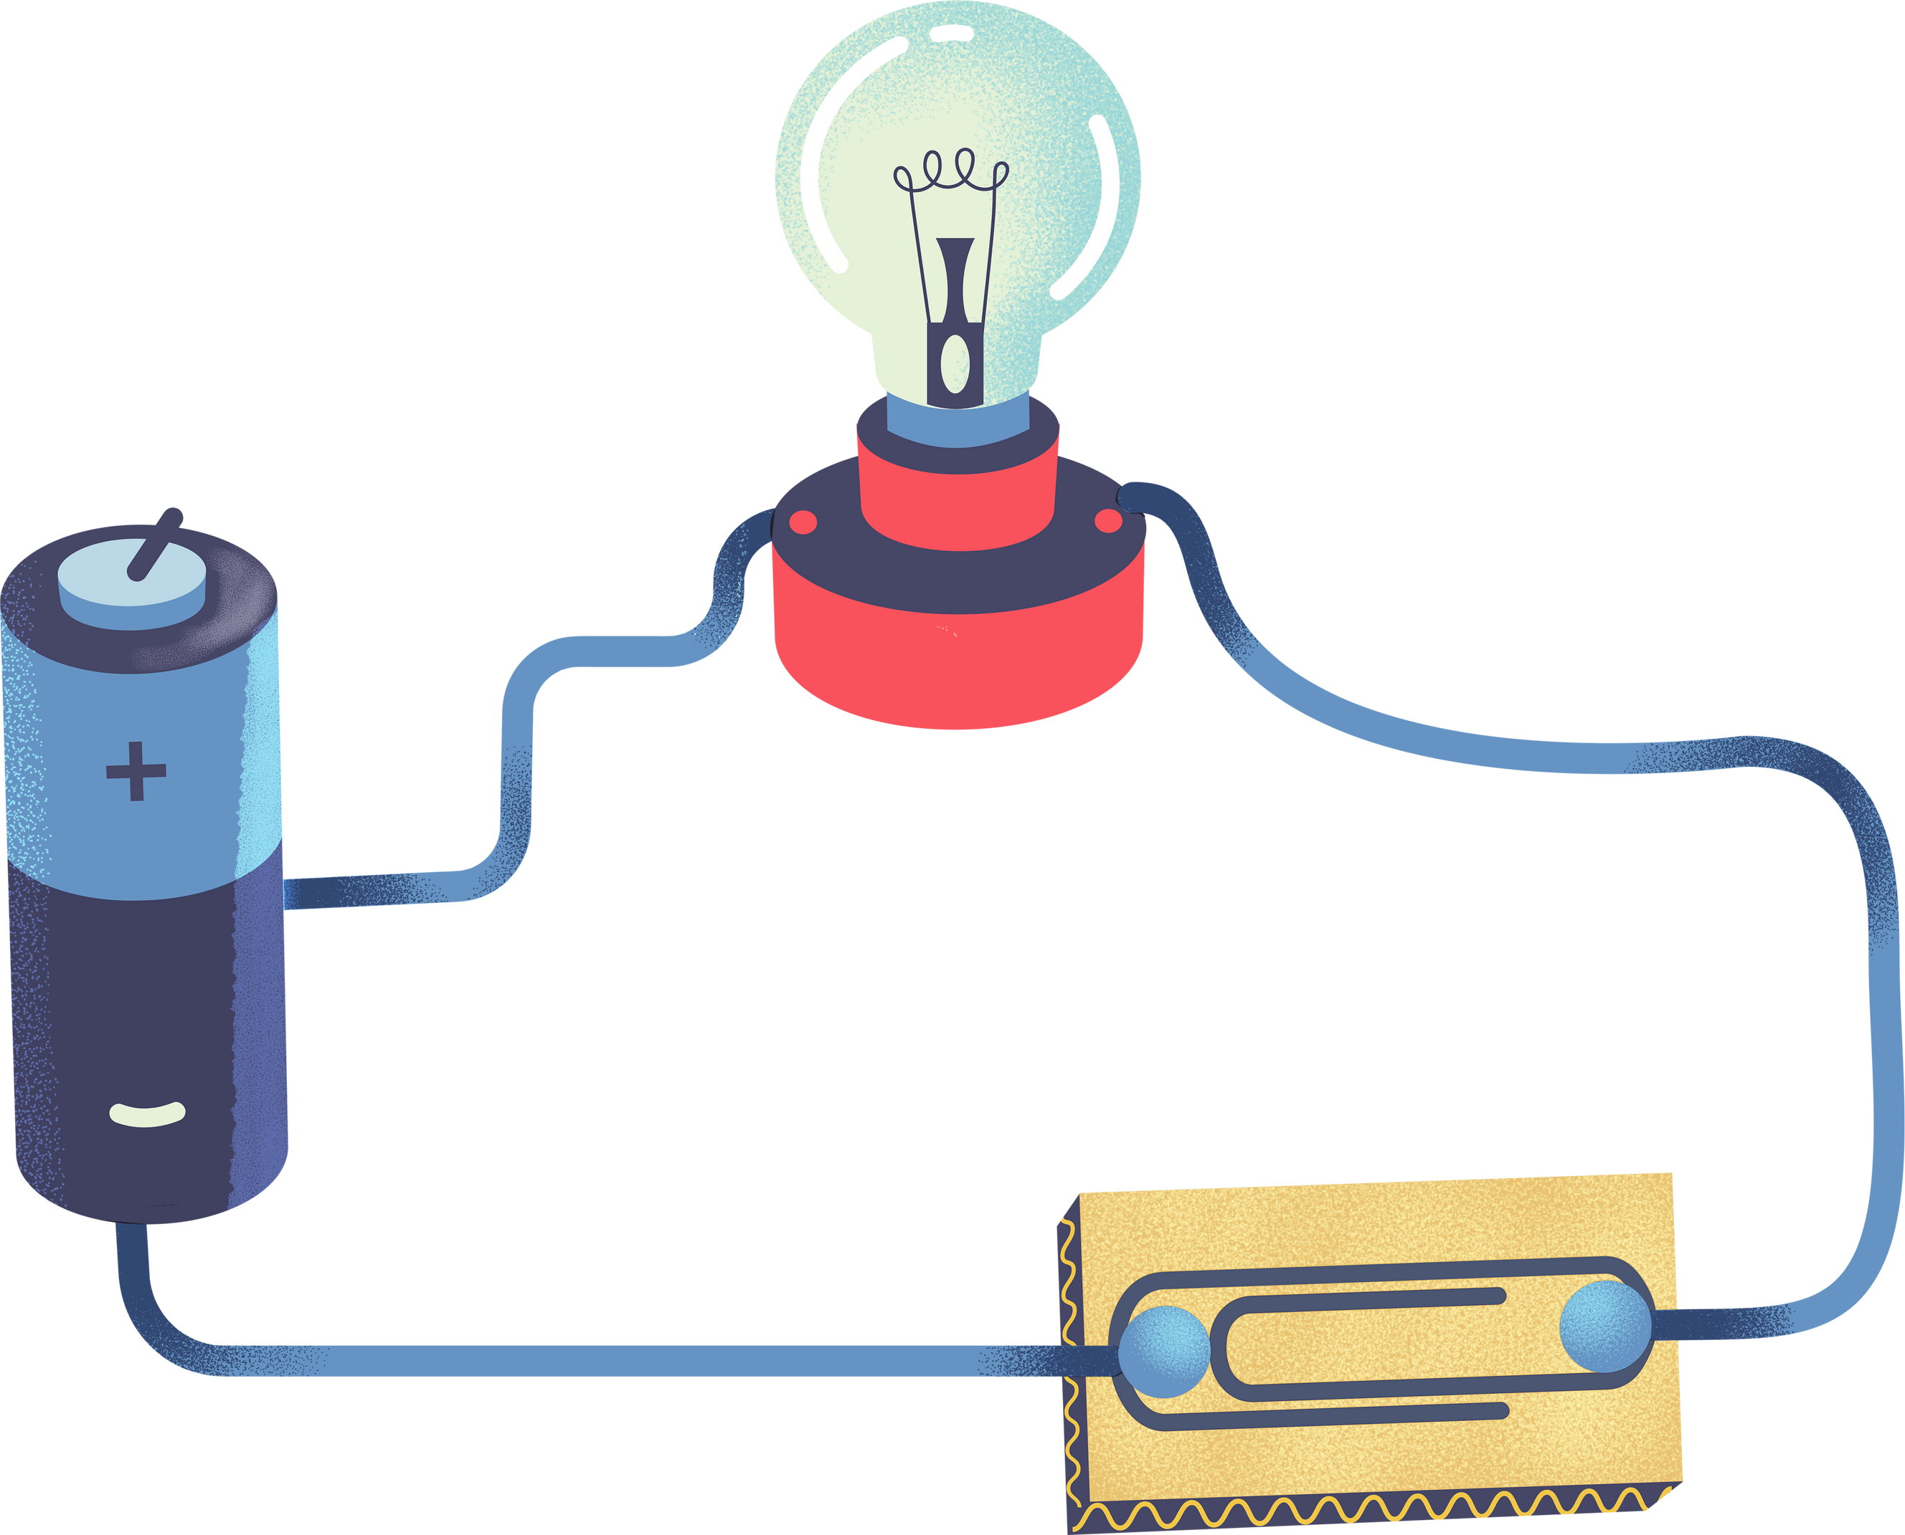
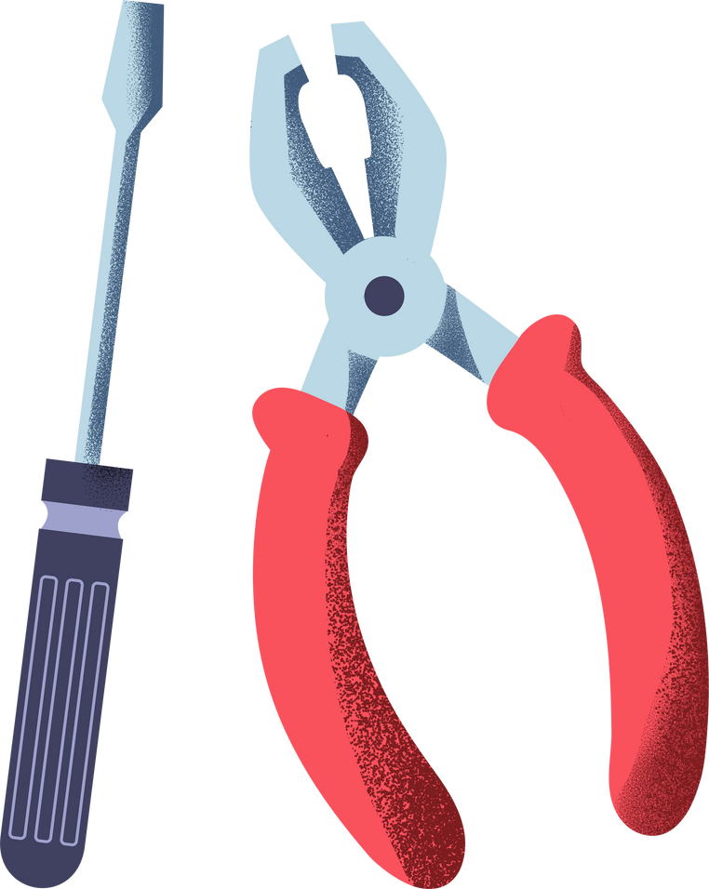
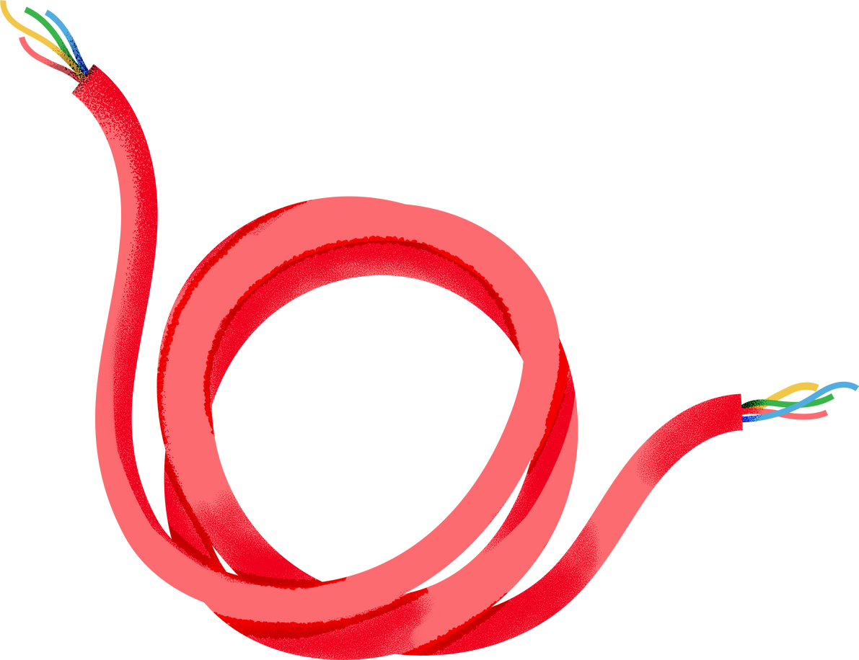
CHÀO MỪNG CÁC EM
ĐẾN VỚI BÀI HỌC HÔM NAY!

Slide 2

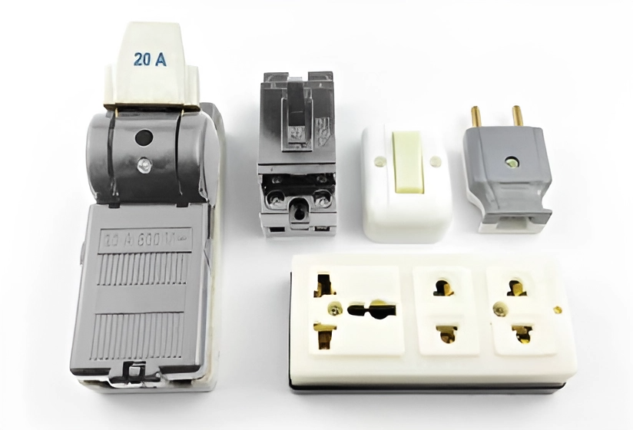
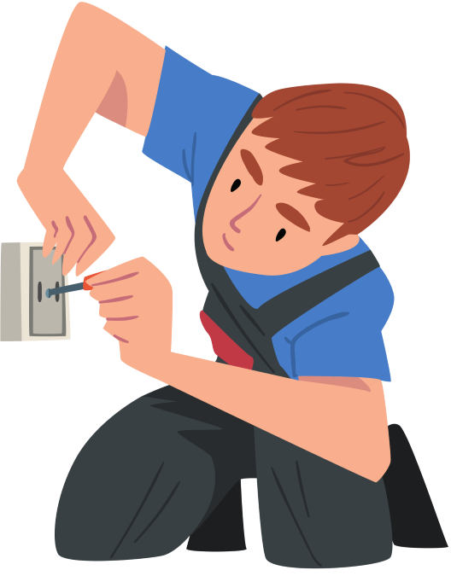
KHỞI ĐỘNG
Quan sát Hình 1.1 và kể tên các thiết bị đóng cắt và lấy điện.
2
3
Thiết bị đóng cắt điện:
Cầu dao
Aptomat
Công tắc
1
Hình 1.1. Các thiết điện trong gia đình

Slide 3
KHỞI ĐỘNG
Quan sát Hình 1.1 và kể tên các thiết bị đóng cắt và lấy điện.
2
3
Thiết bị lấy điện:
5
Ổ cắm điện
Phích cắm điện
1
4
Hình 1.1. Các thiết điện trong gia đình

Slide 4




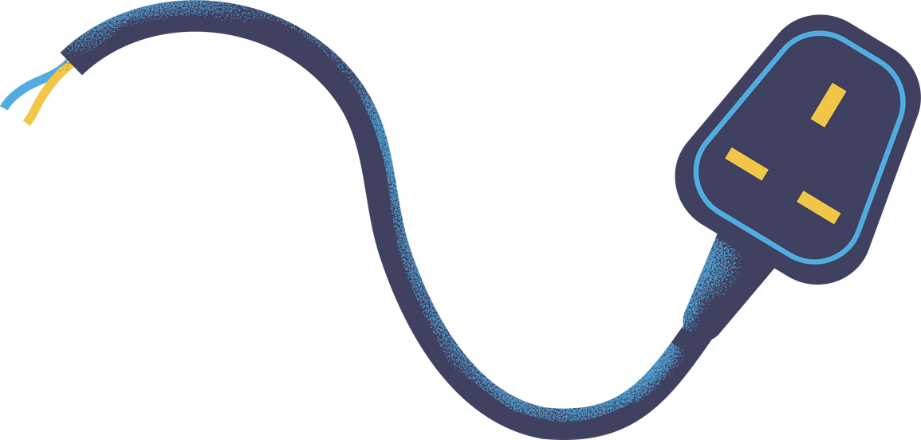

CHỦ ĐỀ 1
THIẾT BỊ ĐÓNG CẮT VÀ LẤY ĐIỆN TRONG GIA ĐÌNH

Slide 5
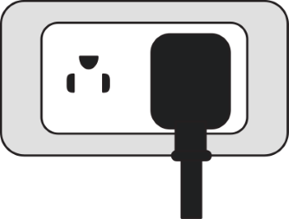
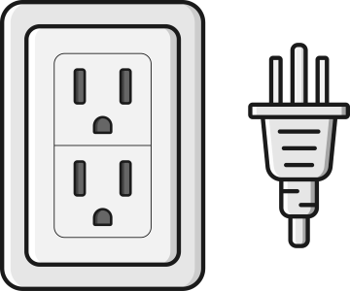
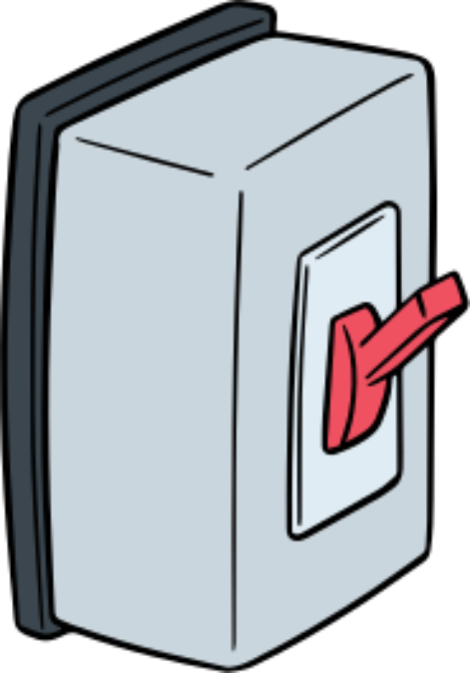
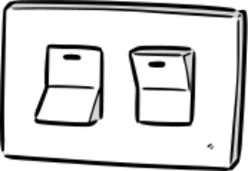
NỘI DUNG BÀI HỌC
01
02
Thiết bị đóng cắt mạch điện
Thiết bị lấy điện

Slide 6

  01
THIẾT BỊ ĐÓNG CẮT MẠCH ĐIỆN

Slide 7

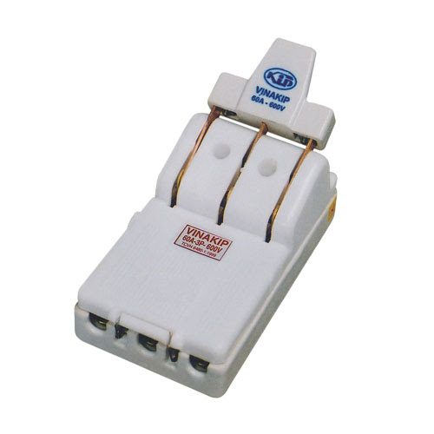
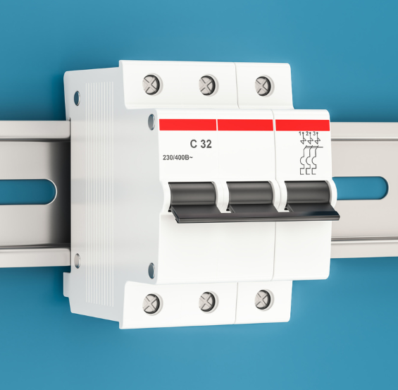
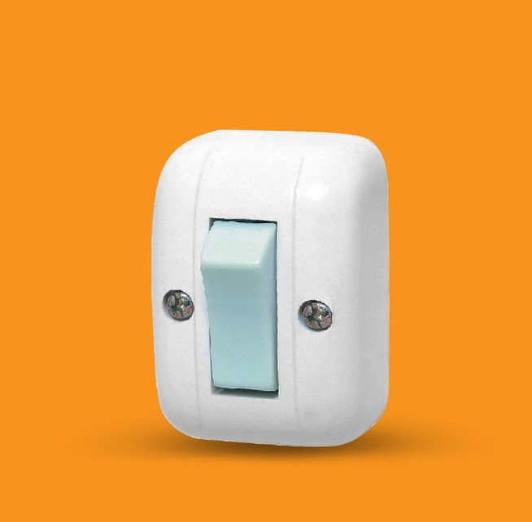
Em hãy nêu một số thiết bị đóng cắt trong gia đình mà em biết.
Cầu dao
Aptomat
Công tắc điện

Slide 8


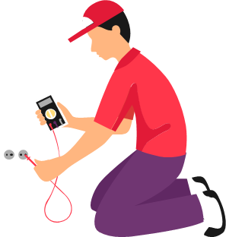
Chia HS thành 6 nhóm, hoàn thành nhiệm vụ sau:
Nhóm 1, 4
Nhóm 2, 5
Nhóm 3, 6
Tìm hiểu về chức năng, cấu tạo, thông số kĩ thuật của cầu dao.
Tìm hiểu về chức năng, cấu tạo, thông số kĩ thuật của aptomat.
Tìm hiểu về chức năng, cấu tạo, thông số kĩ thuật của công tắc.

Slide 9

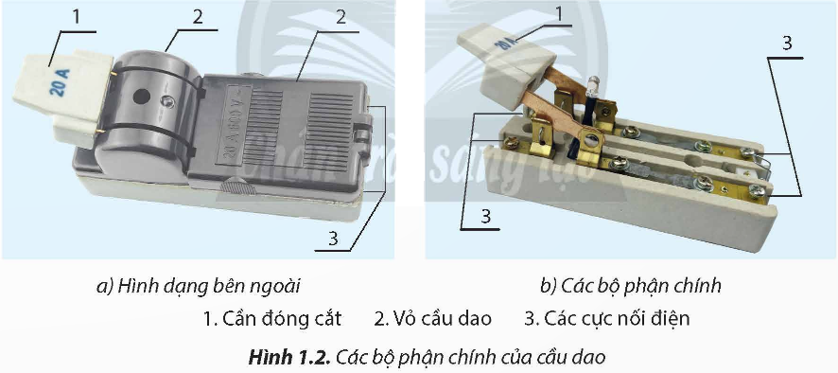

1.1. CẦU DAO
Câu hỏi 1 (SGK - tr5)
Cầu dao có những chức năng nào? Hãy kể tên các bộ phận chính của cầu dao ở Hình 1.2.

Slide 10


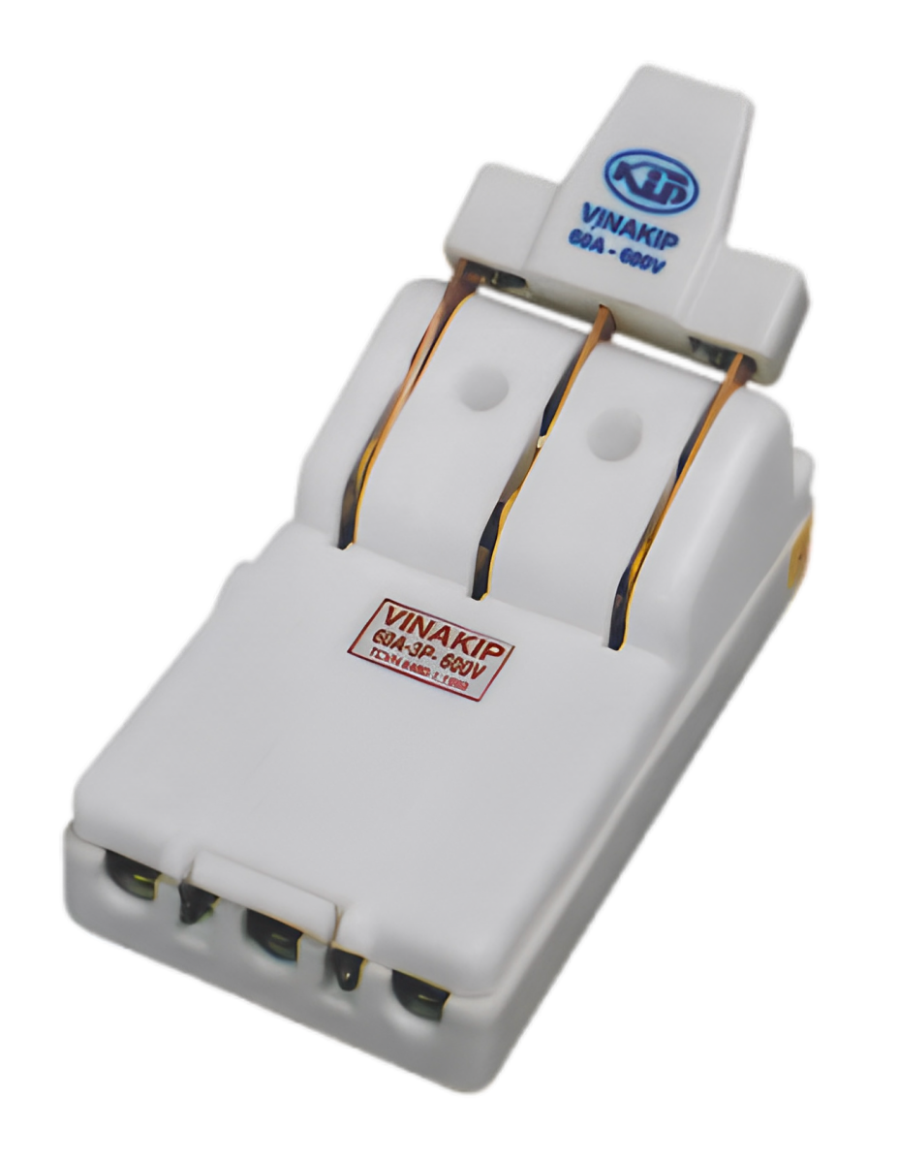
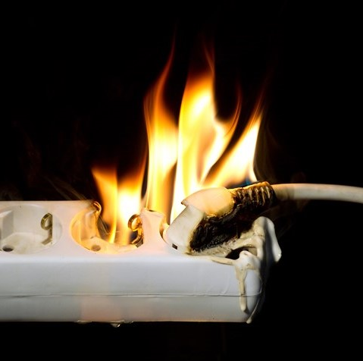
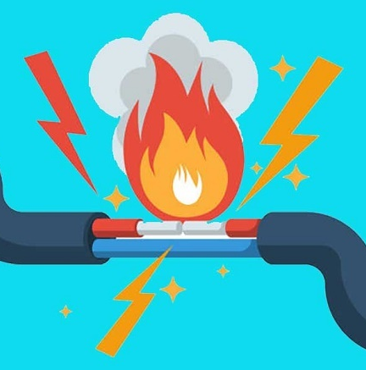
Chức năng:
Cầu dao là thiết bị dùng để đóng, cắt nguồn điện bằng tay.
Cầu dao kết hợp với cầu chì để thực hiện chức năng bảo vệ sự cố ngắn mạch.

Slide 11
Cấu tạo:
Cần đóng cắt
Vỏ cầu dao
Các cực nối điện

Slide 12

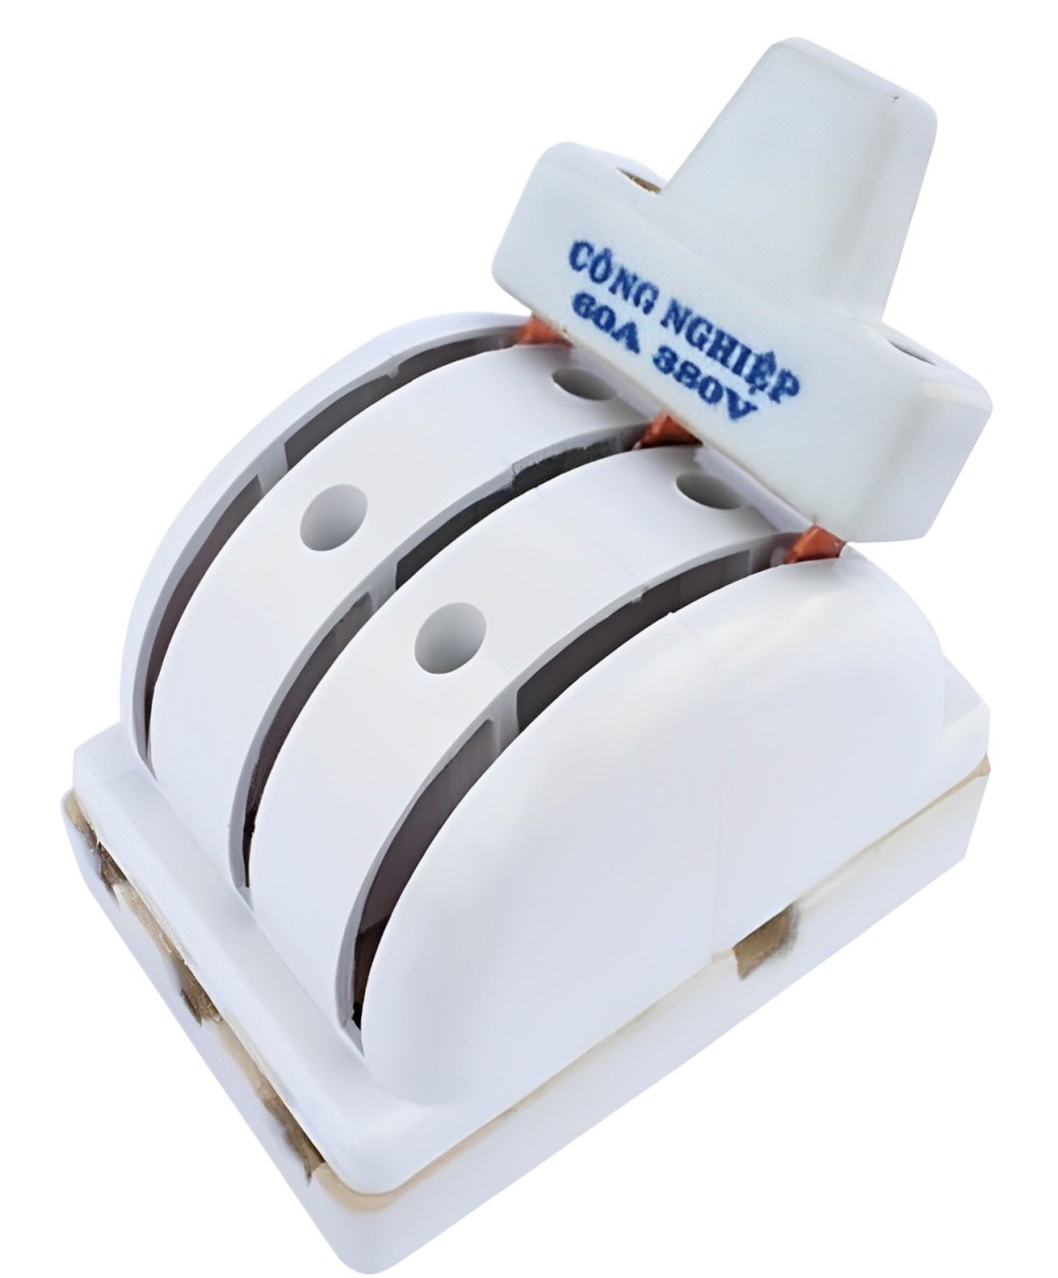
Nêu thông số kĩ thuật chính của cầu dao. Đọc nội dung phần Thông tin bổ sung và cho biết khi sử dụng cầu dao cần lưu ý điều gì?
► Các thông số kĩ thuật chính:
Điện áp định mức
60A - 380V
Cường độ dòng điện định mức

Slide 13
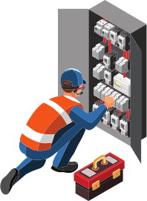
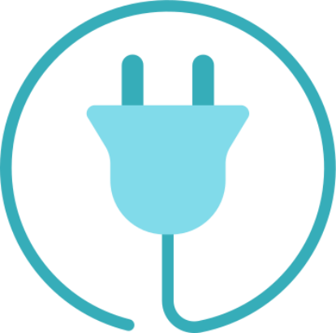
Lưu ý
Khi sử dụng cầu dao cần thực hiện theo thứ tự thao tác sau để đảm bảo an toàn, tránh phát sinh tia lửa điện:
Khi đóng điện: đóng cầu dao, bật công tắc hoặc lấy điện từ ổ cắm.
1
Khi cắt điện: rút phích khỏi ổ cắm, tắt công tắc, ngắt cầu dao.
2

Slide 14

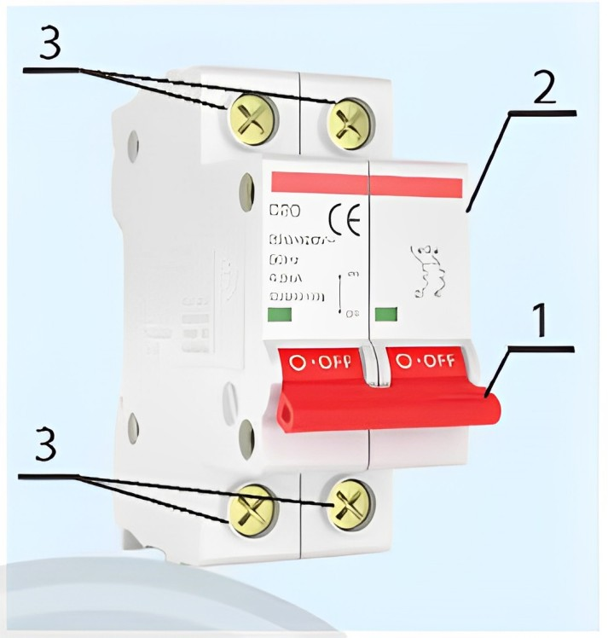
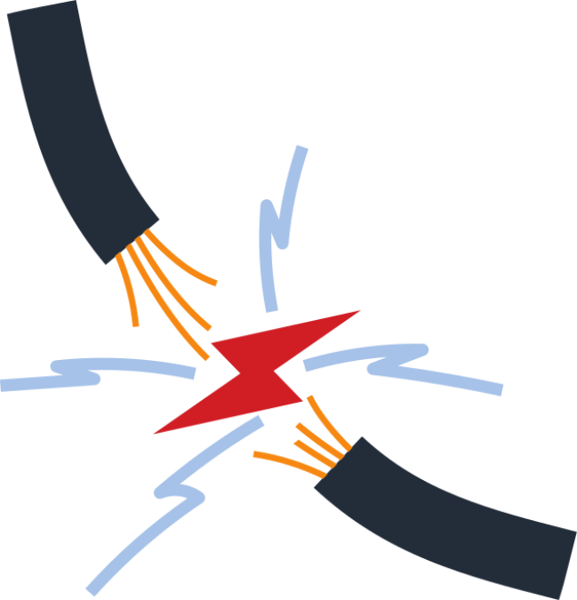
1.2. APTOMAT (CB)
Quan sát hình 1.3 và mô tả chức năng, cấu tạo của aptomat.
Aptomat là thiết bị đóng, cắt nguồn điện bằng tay hoặc tự động cắt nguồn điện khi có sự cố quá tải, ngắn mạch hoặc dòng điện rò.
Cần đóng cắt
Vỏ aptomat
Các cực nối điện
Hình 1.3. Các bộ phận chính của aptomat

Slide 15
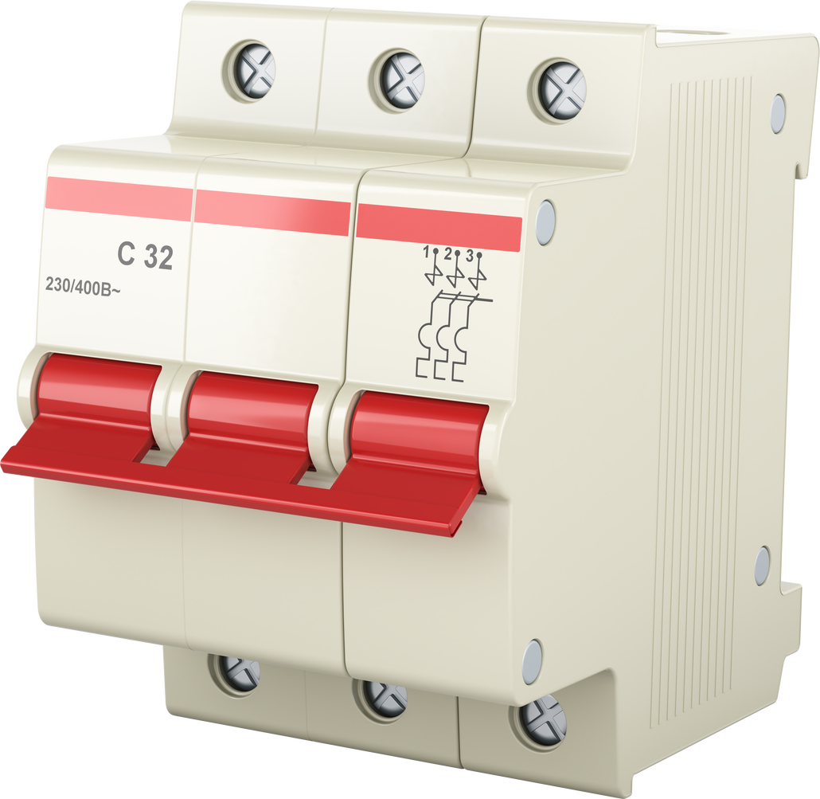


► Aptomat có cấu tạo gồm:
Cần đóng cắt
Cần đóng cắt
Vỏ aptomat
Các cực nối điện
Bộ phận nào của aptomat thực hiện chức năng đóng, cắt nguồn điện bằng tay?

Slide 16



Tiếp tục thực hiện các nhiệm vụ:
Nêu các thông số kĩ thuật chính của aptomat.
Đọc nội dung mục Thông tin bổ sung và nêu một số aptomat được sử dụng phổ biến hiện nay.

Slide 17
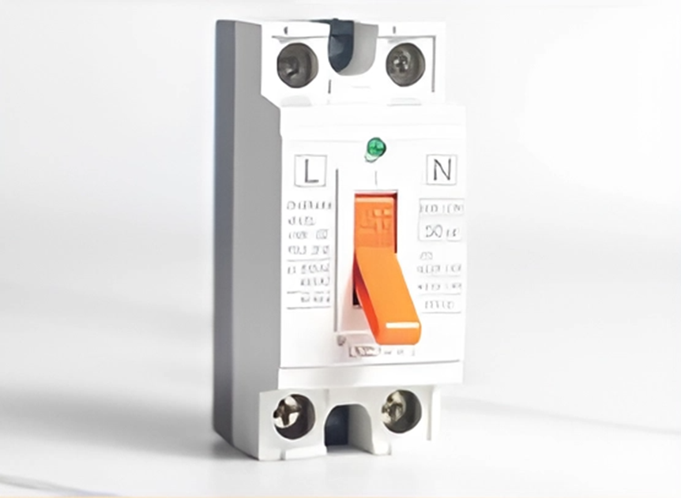
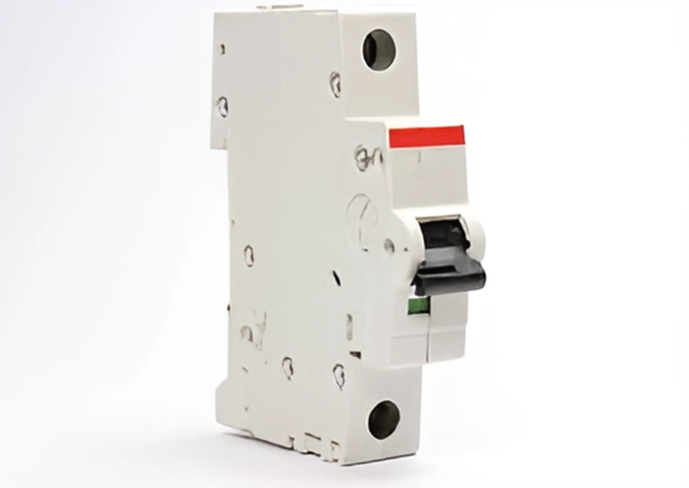
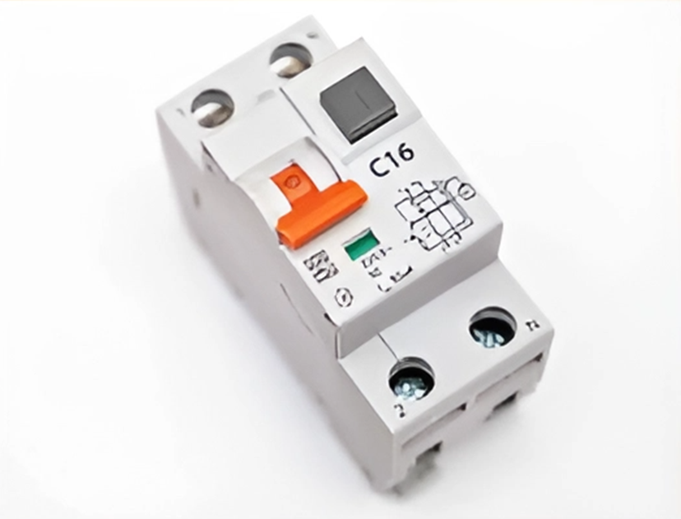
Điện áp định mức
Thông số kĩ thuật của aptomat
Cường độ dòng điện định mức
Một số aptomat phổ biến hiện nay:
Aptomat dạng khối
(1 pha 2 cực)
Aptomat dạng tép
(1 pha 1 cực)
Aptomat bảo vệ dòng rò
1 pha(aptomat chống giật)

Slide 18

Video tìm hiểu thêm về nguyên lí hoạt động và phân loại aptomat

Slide 19
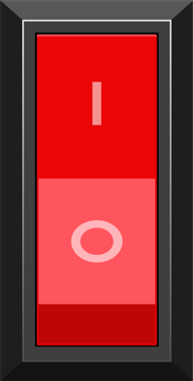
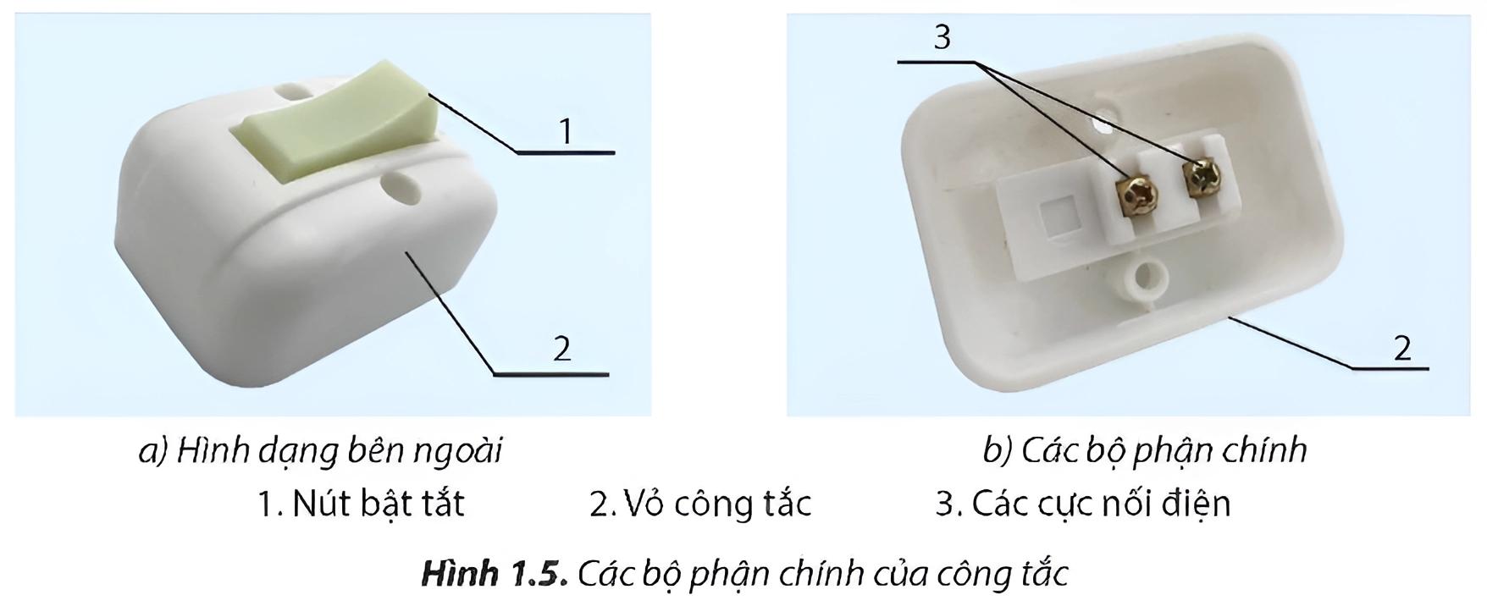

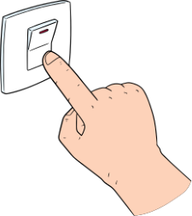
1.3. CÔNG TẮC
Quan sát hình 1.5 và cho biết các bộ phận chính của công tắc.

Slide 20
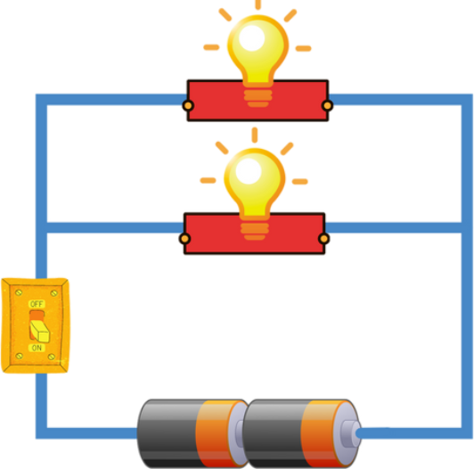
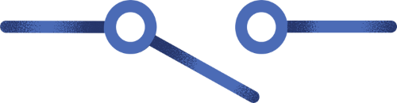

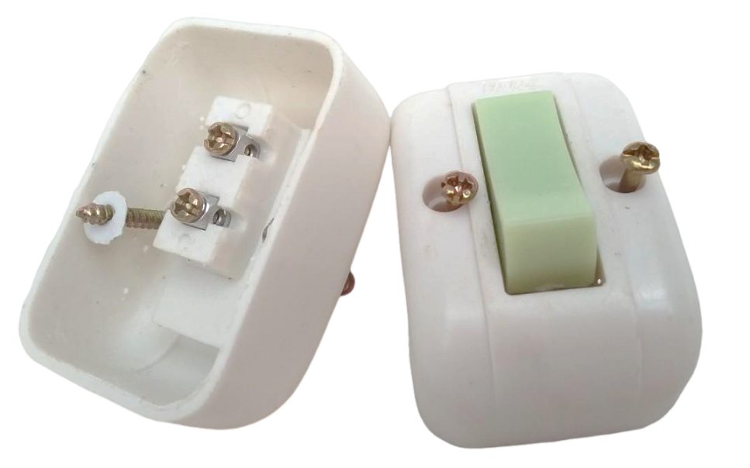
► Công tắc là thiết bị điện được sử dụng phổ biến trong mạng điện gia đình, có chức năng đóng, cắt bằng tay dòng điện qua bóng đèn để điều khiển bóng đèn sáng, tắt.
► Công tắc có cấu tạo gồm:
Vỏ công tắc
Các cực nối điện
Nút bật tắt

Slide 21

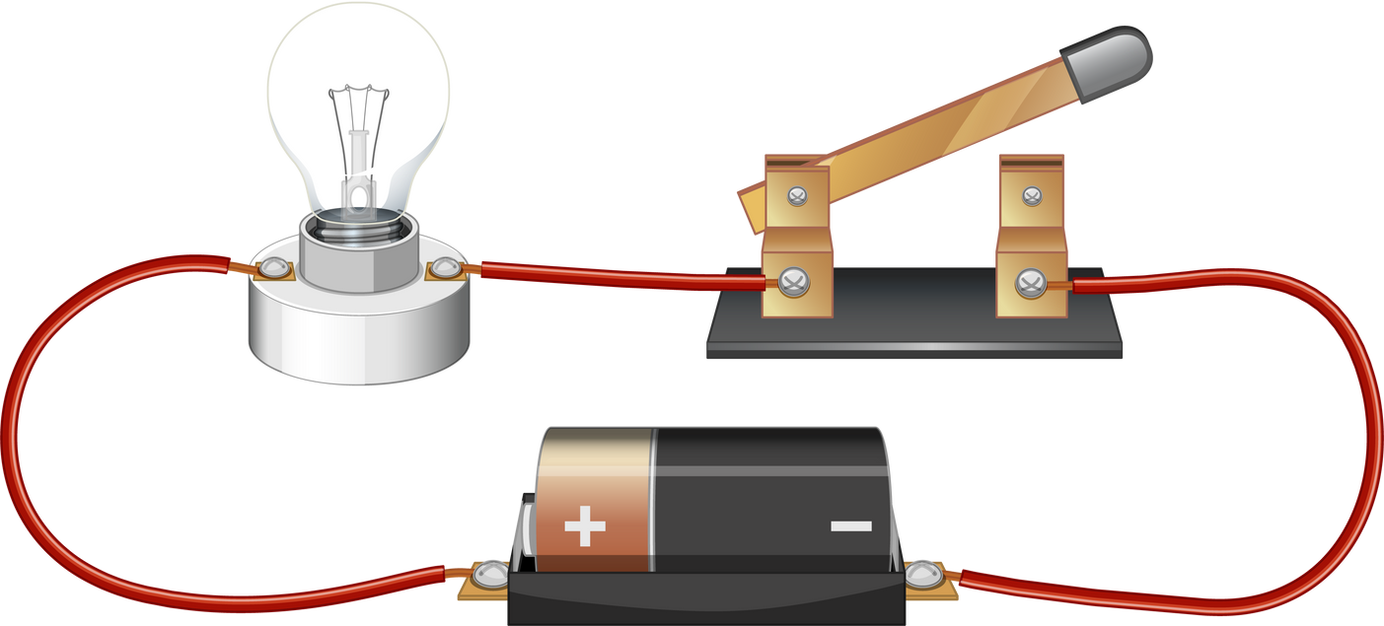
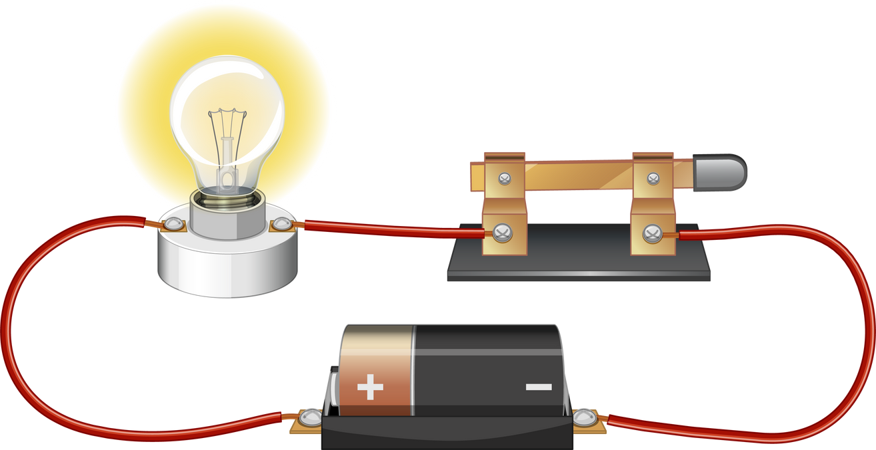
Bộ phận nào của công tắc có chức năng đóng, cắt dòng điện đi qua bóng đèn?
Nút bật tắt
Công tắc mở không có dòng điện chạy qua bóng đèn
Công tắc đóng, dòng điện chạy qua bóng đèn làm đèn sáng

Slide 22
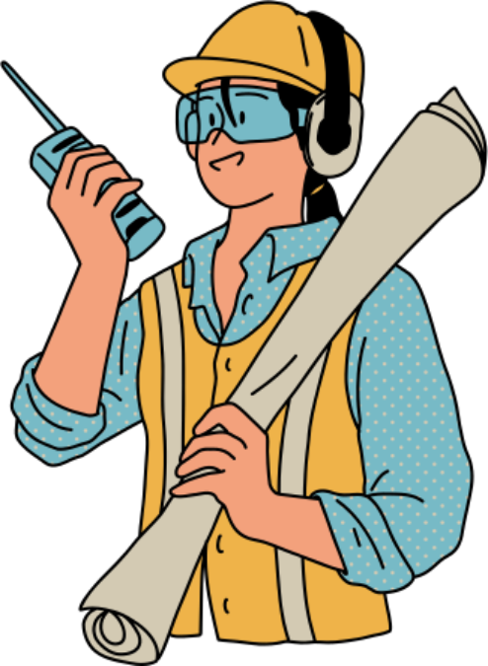
Trên vỏ công tắc có ghi 10A – 250V. Hãy giải thích ý nghĩa thông số kĩ thuật đó.
10A
250V
Cường độ dòng điện định mức
Điện áp định mức
► Các thông số kĩ thuật chính của công tắc:
Điện áp định mức
Cường độ dòng điện định mức

Slide 23
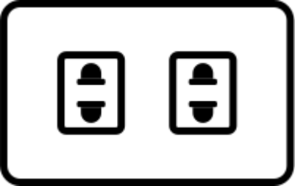
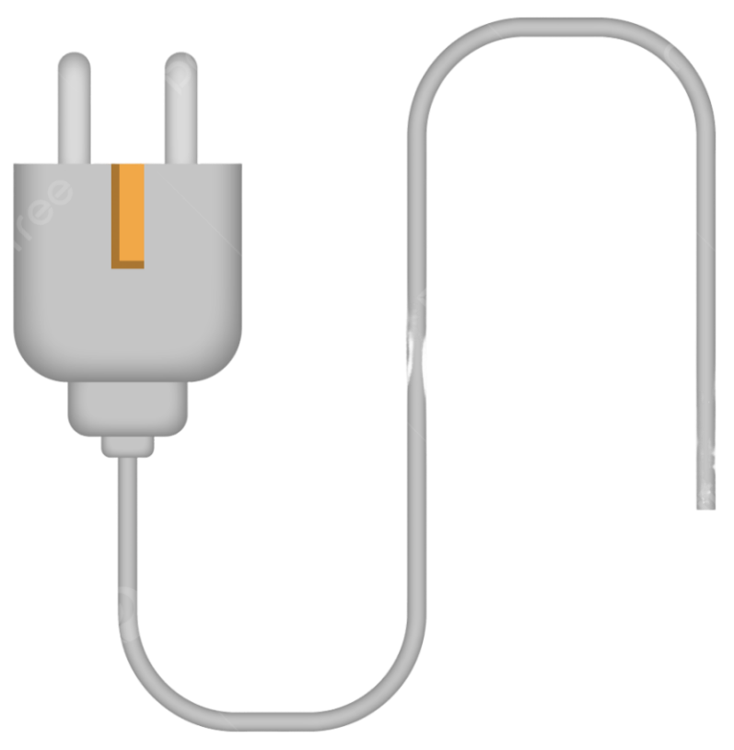
  02
THIẾT BỊ LẤY ĐIỆN

Slide 24


Chia HS thành 4 nhóm, hoàn thành nhiệm vụ sau:
Nhóm 1, 3
Nhóm 2, 4
Tìm hiểu về chức năng, cấu tạo, thông số kĩ thuật của ổ cắm điện.
Tìm hiểu về chức năng, cấu tạo, thông số kĩ thuật của phích cắm điện.

Slide 25
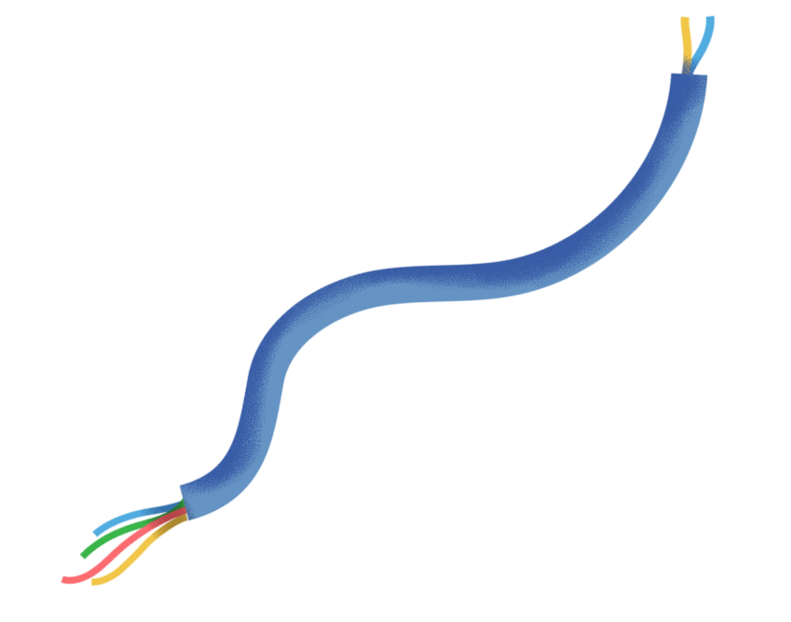
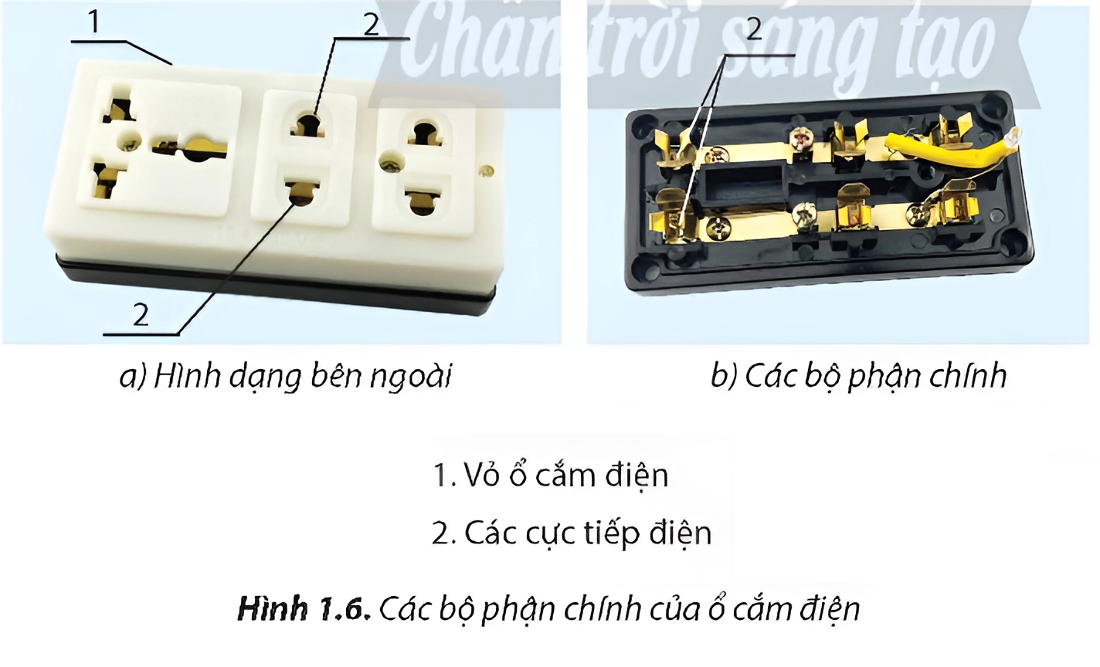

Hướng dẫn tìm hiểu
Nhóm 1, 3: Hoàn thành các yêu cầu:
Quan sát hình 1.6 và cho biết cấu tạo của ổ cắm điện.
Bộ phận nào của ổ cắm điện có chức năng cung cấp nguồn cho đồ dùng điện?
Trên vỏ ổ cắm điện kéo dài có ghi 10A - 250V, giải thích ý nghĩa thông số kĩ thuật đó.

Slide 26
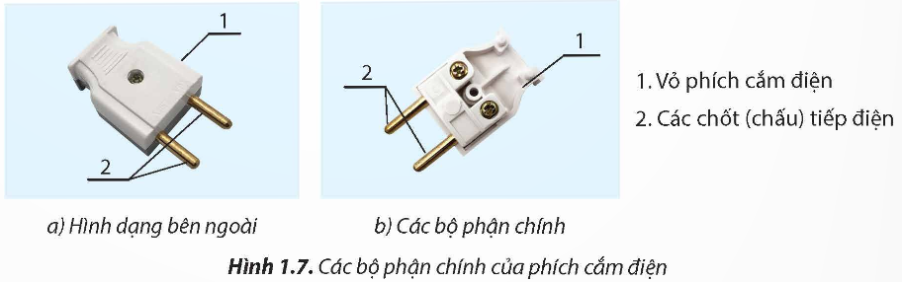
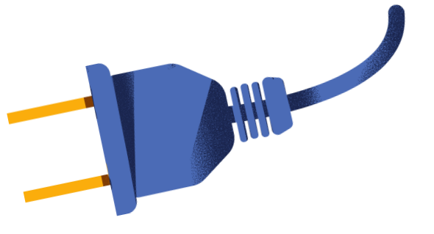
Hướng dẫn tìm hiểu
Nhóm 2, 4: Hoàn thành các yêu cầu:
Quan sát hình 1.7 và nêu cấu tạo của ổ cắm điện.
Bộ phận nào của phích cắm điện có chức năng lấy điện ra từ ổ cắm điện cho đồ dùng điện.
Nêu thông số kĩ thuật chính của phích cắm điện.

Slide 27


2.1. Ổ CẮM ĐIỆN
Chức năng
Cấu tạo
Thông số kĩ thuật
Ổ cắm điện là thiết bị lấy điện để cung cấp cho các đồ dùng điện trong sinh hoạt.
Các cực tiếp điện cung cấp nguồn cho đồ dùng điện.
Bao gồm:
Vỏ ổ cắm điện.
Các cực tiếp điện.
Điện áp định mức: 250V.
Cường độ dòng điện định mức: 10A,...

Slide 28
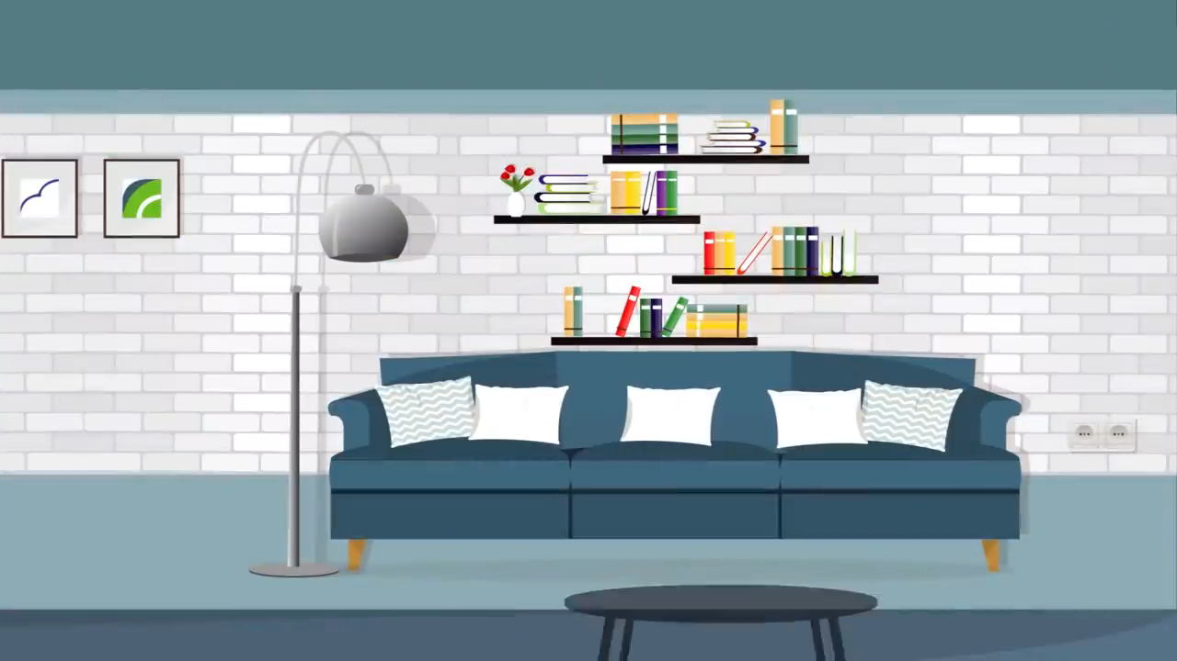
Video về thiết kế ổ cắm điện trong nhà an toàn, thẩm mĩ

Slide 29
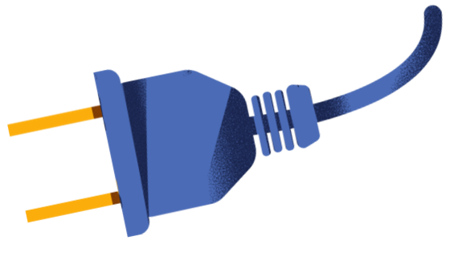
2.2. PHÍCH CẮM ĐIỆN
Chức năng
Cấu tạo
Thông số kĩ thuật
Phích cắm điện là thiết bị dùng để lấy điện từ ổ cắm điện cung cấp cho các đồ dùng điện trong sinh hoạt như: quạt, bếp điện, tủ lạnh, ấm đun nước,…
Các chốt tiếp điện cung cấp nguồn cho đồ dùng điện.
Bao gồm:
Vỏ phích cắm điện.
Các chốt tiếp điện.
Điện áp định mức: 250V.
Cường độ dòng điện định mức: 10A,...

Slide 30





LUYỆN TẬP
LUYỆN TẬP

Slide 31
Câu 1: Thiết bị nào dưới đây có khả năng tự động cắt nguồn điện để bảo vệ mạng điện khi xảy ra sự cố như
quá tải hoặc ngắn mạch?
A. Công tắc điện
B. Cầu dao
C. Aptomat
D. Phích cắm điện

Slide 32
Câu 2: Ổ cắm điện gồm các bộ phận chính nào?
A. Vỏ và các cực tiếp điện
B. Vỏ và các chốt tiếp điện
C. Vỏ và các cực nối điện
D. Vỏ và cần đóng cắt

Slide 33
Câu 3: Trên vỏ aptomat có ghi thông số kĩ thuật 20A - 240V, trong đó 20A là gì?
A. Điện áp định mức
B. Dòng điện định mức
C. Điện trở
D. Cường độ dòng điện nhỏ nhất

Slide 34
Câu 4: Đâu không phải thiết bị đóng cắt mạch điện
trong gia đình?
A. Công tắc
B. Cầu dao
C. Aptomat
D. Ổ cắm điện

Slide 35
Câu 5: Phích cắm điện là thiết bị dùng để
A. đóng cắt dòng điện cung cấp cho các đồ dùng điện.
B. đóng cắt dòng điện cho các mạng điện.
C. đóng cắt và có khả năng tự động cắt để bảo vệ mạng điện khi có sự cố.
D. lấy điện từ ổ cắm điện cung cấp cho các đồ dùng điện.

Slide 36
Câu 6: Để sử dụng điện an toàn, không nên:
A. Lắp đặt aptomat, cầu dao.
B. Cắm nhiều phích cắm của đồ dùng điện có công suất lớn vào cùng một ở cắm.
C. Sử dụng dây dẫn và các thiết bị điện chất lượng.
D. Mang đồ bảo hộ khi sử dụng công cụ điện cầm tay.

Slide 37
Câu 7: Các cực nối điện ở công tắc thường được làm bằng vật liệu gì?
A. Nhựa
B. Thủy ngân
C. Đồng
D. Sắt

Slide 38
Cần đóng cắt
Luyện tập (SGK - tr.8)
Bài 1. Nêu tên bộ phận thực hiện chức năng đóng, cắt nguồn điện của cầu dao.
Bài 2. Ngoài chức năng đóng, cắt nguồn điện bằng tay, aptomat còn có những chức năng nào?
Tự động cắt nguồn điện khi có sự cố.

Slide 39
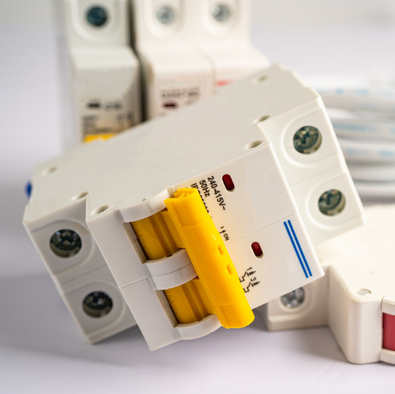


VẬN DỤNG
Em hãy tìm hiểu và cho biết aptomat chống giật thường được lắp đặt ở những nơi nào trong mạng điện gia đình? Vì sao?
Aptomat chống giật thường được lắp đặt ở những nơi khô ráo, thoáng mát, tránh những nơi ẩm thấp.
Gợi ý

Slide 40


HƯỚNG DẪN VỀ NHÀ
01
02
03
Hoàn thành bài 3 Luyện tập và bài tập phần Vận dụng
Chuẩn bị trước Chủ đề 2: Dụng cụ đo điện cơ bản
Ghi nhớ kiến thức đã học trong bài

Slide 41
CẢM ƠN SỰ CHÚ Ý
LẮNG NGHE CỦA CÁC EM!

